Slide 1
TIẾNG VIỆT 1
Tập 2
Tuần 32
Tập đọc: Hoa kết trái

Slide 2





TÌM HIỂU BÀI

Slide 3
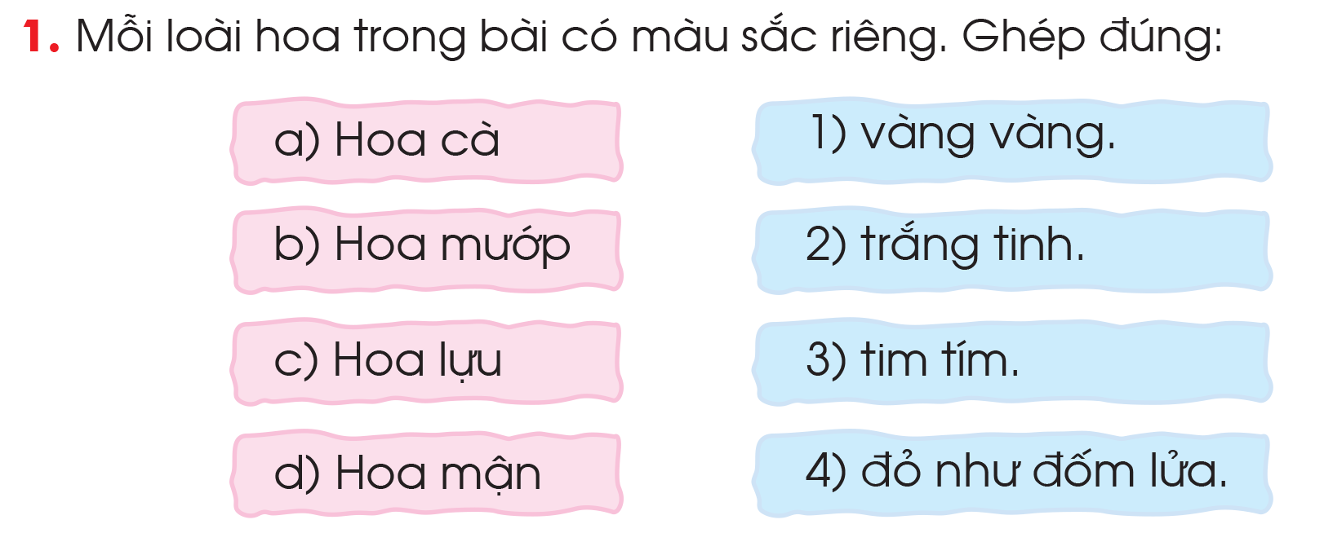

Slide 4
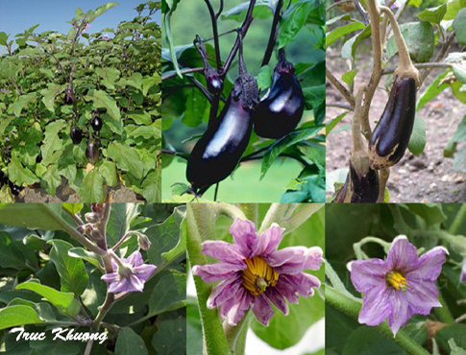

Slide 5


Slide 6
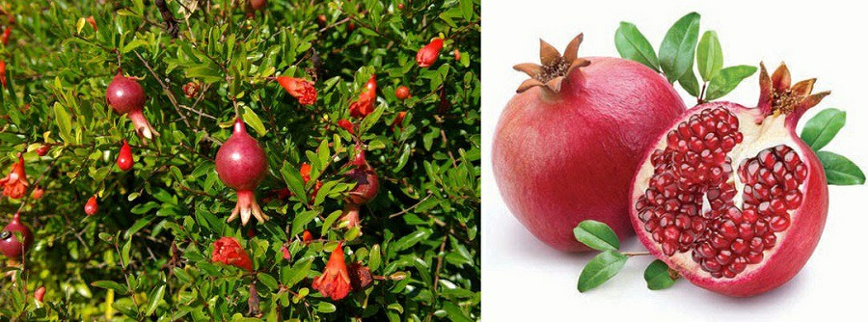
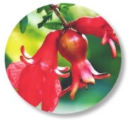
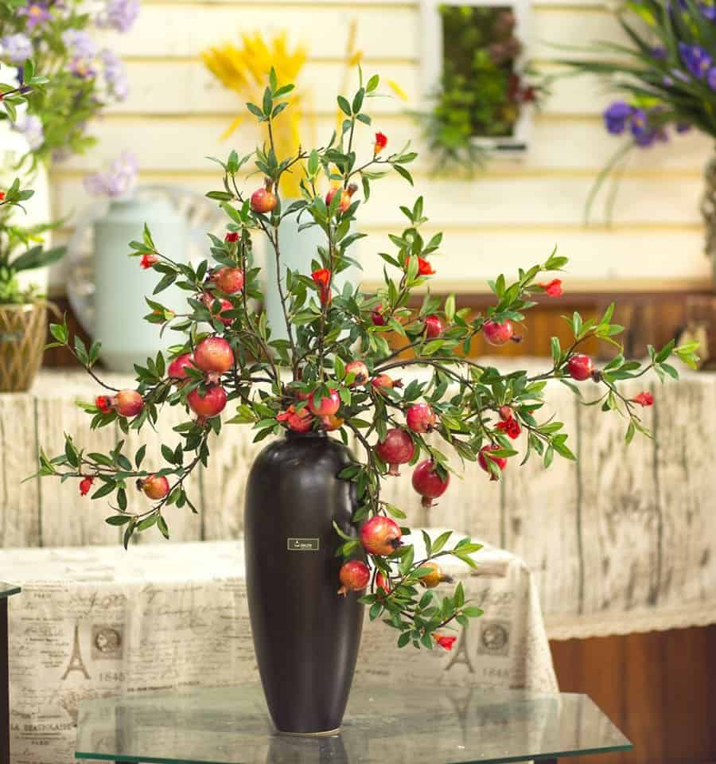

Slide 7
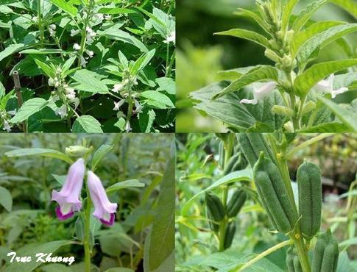

Slide 8
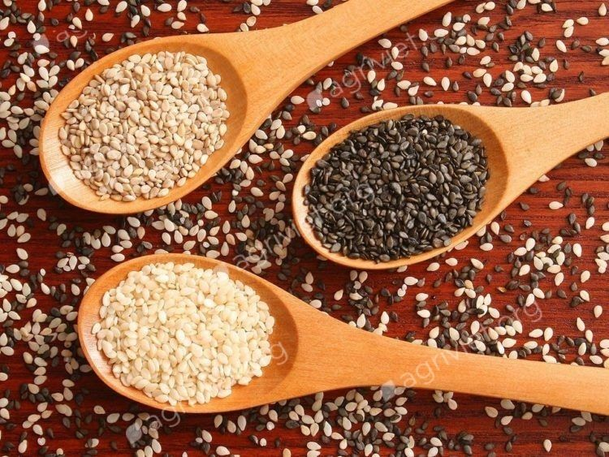

Slide 9
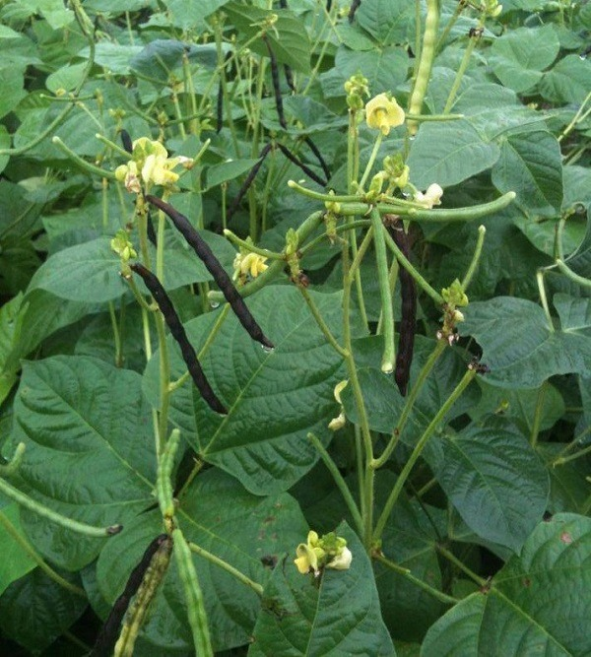
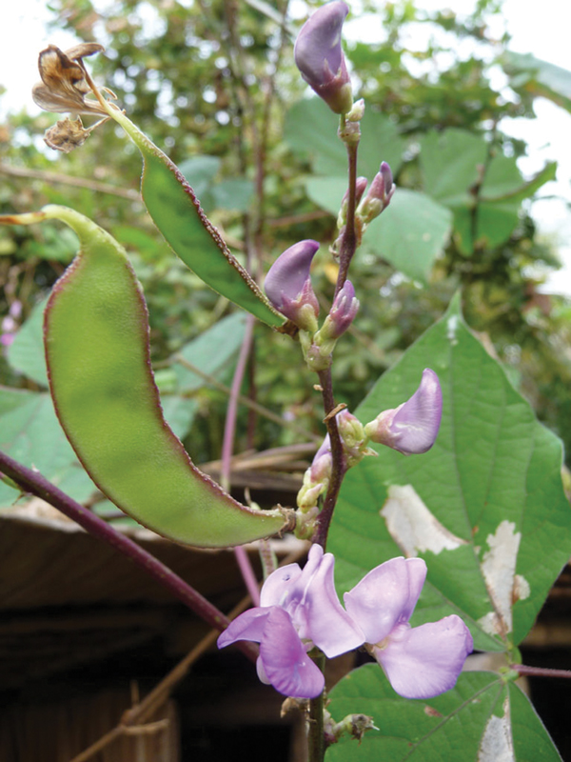

Slide 10
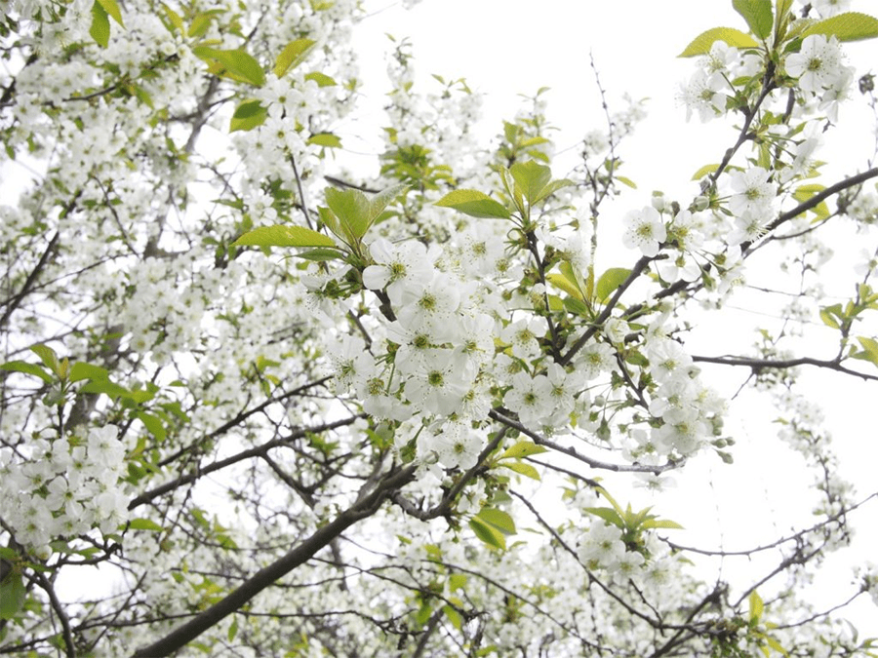

Slide 11
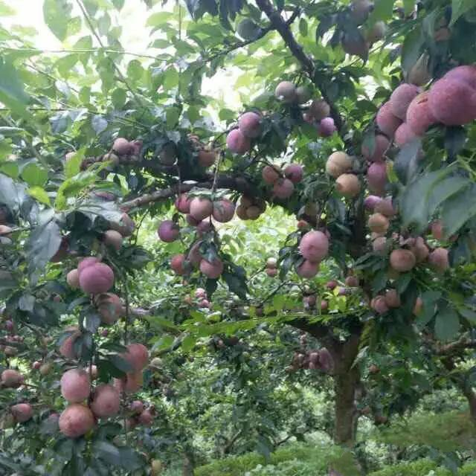

Slide 12
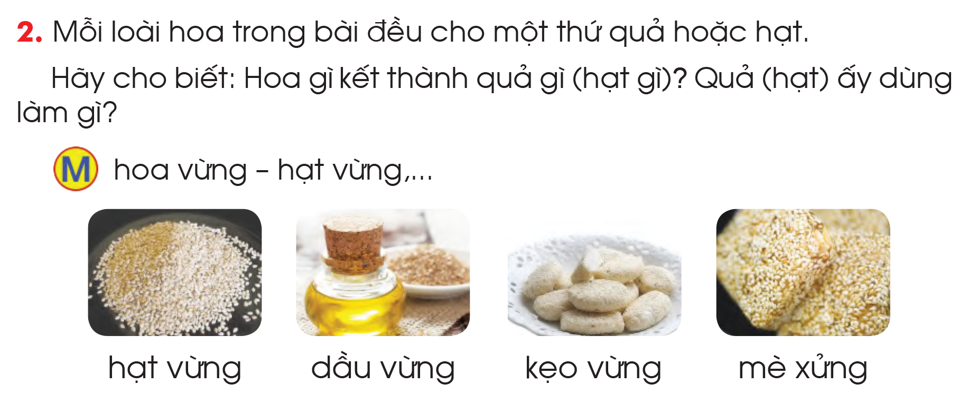

Slide 13

Bài thơ khuyên bạn nhỏ điều gì?
Đừng hái hoa tươi, để hoa kết trái

Slide 14


Slide 15
